Slide 1
Использование рабочих листов для подготовки к ОГЭ и ЕГЭ
Парфентьева Ольга Николаевна
Учитель МБОУ гимназии «Перспектива» г.о.Самара

Slide 2
Математика – одна из самых сложных школьных дисциплин, и вызывает трудности у многих обучающихся. Подготовка к выпускным экзаменам – это всегда ответственный процесс. И от того, насколько мы грамотно построим его, зависит наш результат.
Качественная подготовка выпускников к экзаменационным испытаниям предусматривает проведение не отдельных мероприятий, а целого комплекса последовательных и взаимосвязанных направлений работы. Поэтому для подготовки к ОГЭ в нашей гимназии сложилась определенная система подготовки обучающихся к итоговой аттестации, учитывающая все аспекты этой работы.

Slide 3
Система подготовки к ГИА
-Проведение с 7 класса переводных экзаменов в формате, приближенном к ОГЭ ( 10 класса к ЕГЭ)
- 5-6 класс отработка вычислительных навыков ( устный сет, рациональное вычисление, перевод обыкновенных дробей в десятичные)
- с 7 класса проведение тематических зачетов , где практическая часть составлена из заданий банка ФИПИ

Slide 4
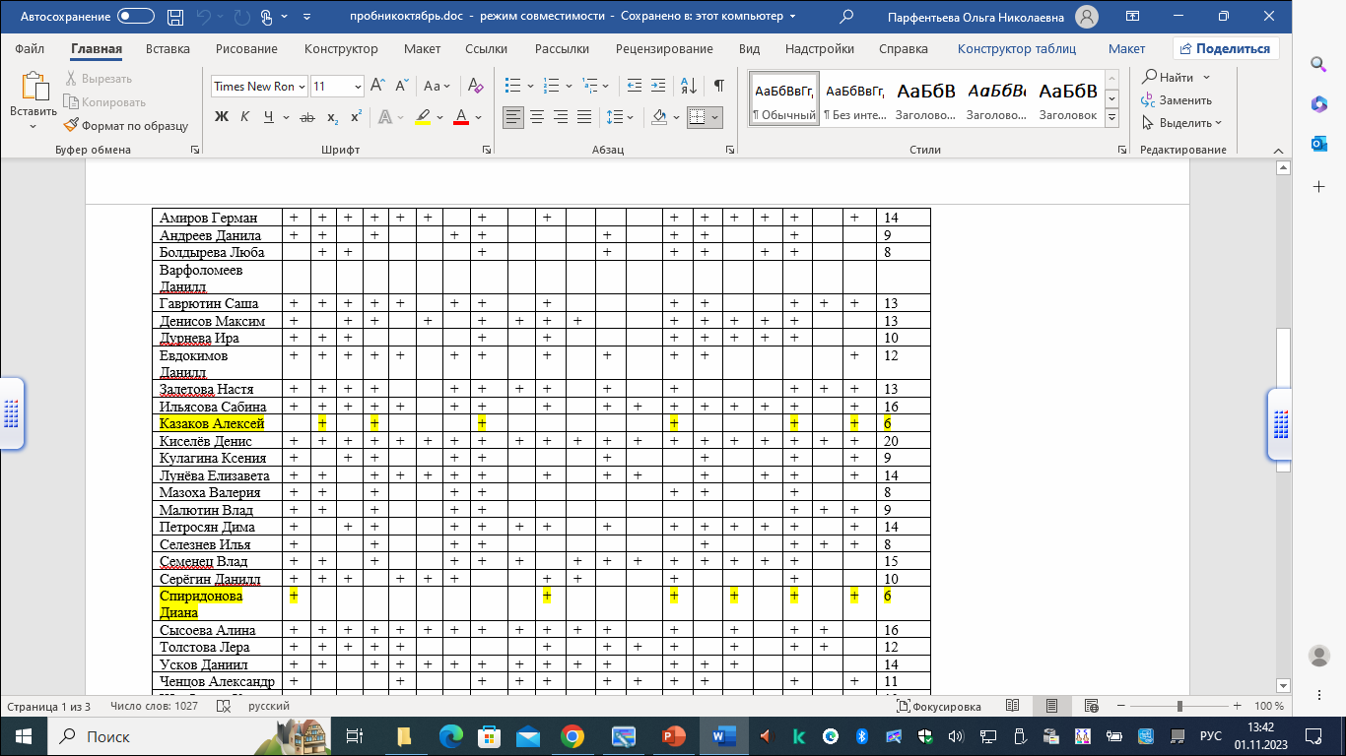
Работа с учащимися 9 и 11 классов
- на первом уроке знакомство с демоверсией , справочным материалом, критериями оценивания
- весь год обновляемый информационный стенд на котором учащиеся могут ознакомиться с образцами оформления заданий из второй части, представлены решения сложных заданий очередной пробной работы
- почтовый ящичек «А как это решать»
Еженедельная работа на сайте Решу ОГЭ (ЕГЭ)
- начиная с октября ежемесячные пробники

Slide 5
Рабочие листы
Составляются только из банка данных ФИПИ
Перед работой с листом учитель освещает самые важные моменты рассматриваемой темы , напоминает примеры решения всех стандартных заданий
Решения фиксируются на обратной стороне рабочего листа, трудные задания ученик выделяет маркером
На скрытой части доски заранее написаны правильные ответы ( чтобы учащиеся могли работать с опережением если тема не вызывает у них затруднений)
Каждый учащийся заводит справочные листы по алгебре и геометрии в которых фиксирует способ решения непонятного задания

Slide 6
paron1@mail.ru
Парфентьева Ольга Николаевна

